Slide 1


Panda Shake S. de RL
3ra Feria Empresarial

Slide 2
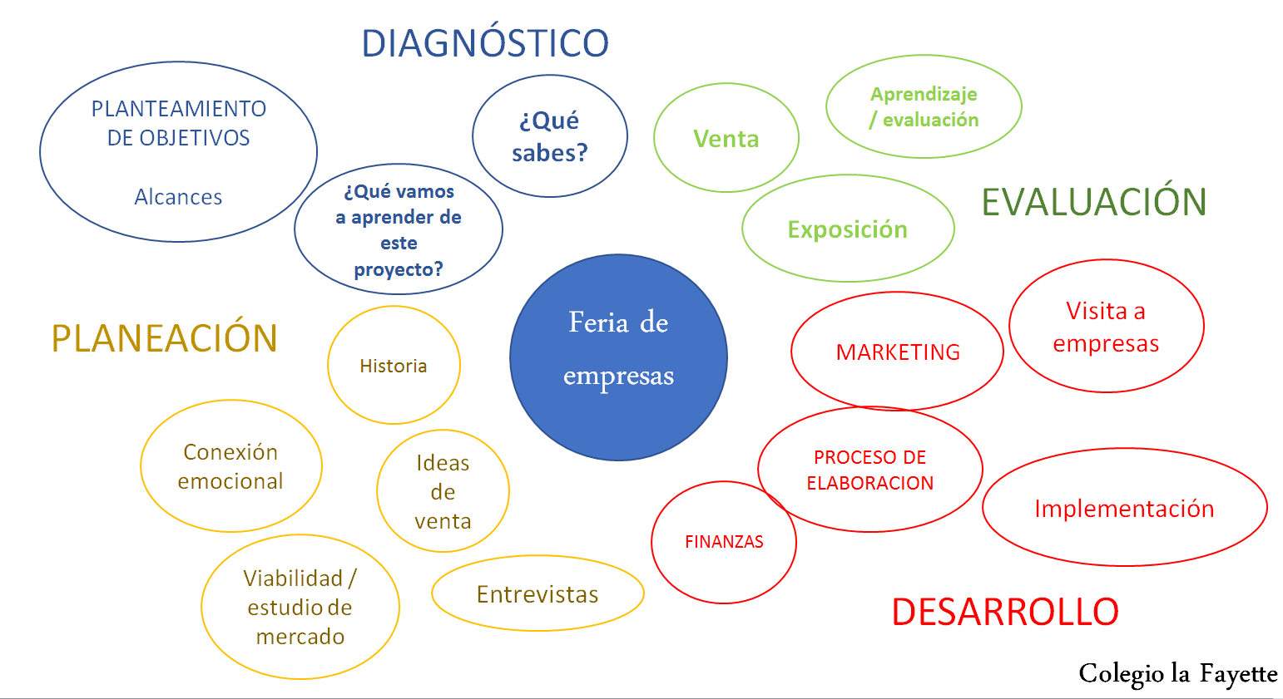

Slide 3
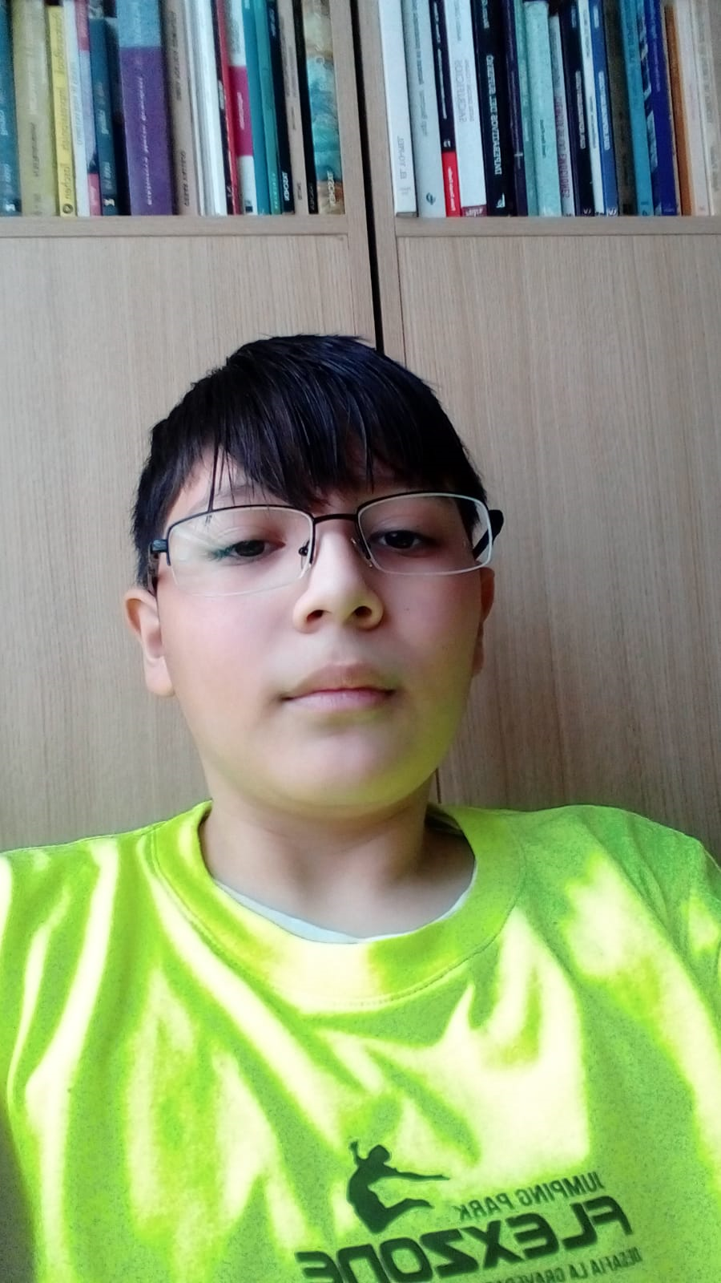

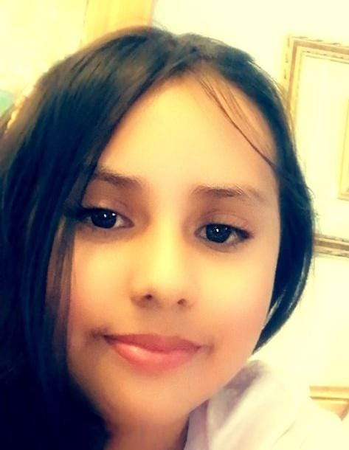

SOCIOS
Ximenna López Cano
Kristel Thalia González Gómez
Eithan Benitez Olivarez
Rafael Caizeros Soriano

Slide 4
Descripción del nombre
Nuestro nombre está en inglés y panda en ingles traducido a español es panda y shake significa batir que eso hace referencia a cuando hacemos nuestra malteada y batimos todos los
ingredientes.
Panda Shake

Slide 5
Slogan
“TAN ADORABLE COMO SU SABOR “

Slide 6
Filosofia empresarial
Misión: Brindar un producto de buena calidad.
Visión: Ser reconocida internacionalmente por brindar las mejores malteadas.
Valores: Amigable con el medio ambiente
Responsabilidad.
Aprendizaje
Amabilidad
Solidaridad
Tolerancia
Respeto

Slide 7

Imagen representativa de la empresa
La imagen de nuestra empresa representa ternura, diversión, socialización, felicidad, disfrutar y saborear.
Los colores de nuestra empresa representan:
Rosa: dulce, encanto y tierno
Azul: fresco y confianza.
Naranja: amabilidad, creatividad y hospitalidad
Verde: renovación, juventud y seguridad

Slide 8
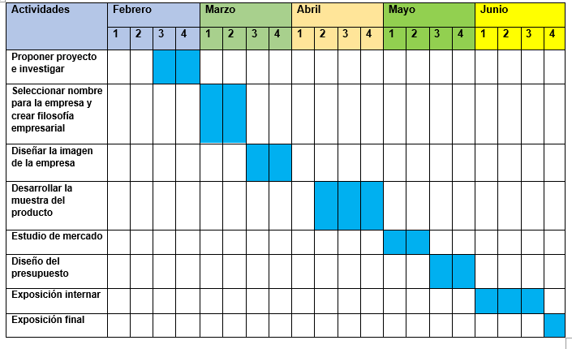
Cronograma de actividades

Slide 9
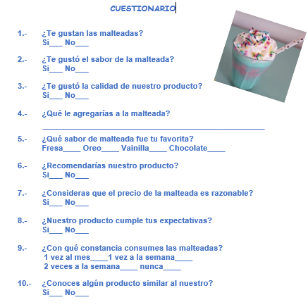
Estudio de mercado

Slide 10
Foda
FORTALEZAS | DEBILIDADES
Trabajo en equipo Creatividad Experiencia en ferias anteriores Comunicación efectiva | Poca participación de algunos de los integrantes del equipo El trabajo no es equitativo Trabajo en línea
OPORTUNIDADES | AMENAZAS
Uso de la tecnología para promocionar nuestro producto Apoyo por parte de los papás Producto de consumo Apoyo académico para mejorar el producto | No tener internet o luz eléctrica El producto no se venda El covid

Slide 11
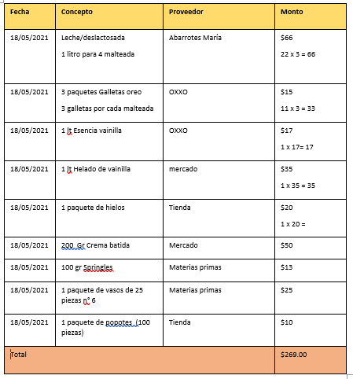
Presupuesto

Slide 12
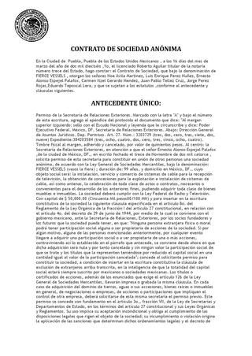
Acta constitutiva

Slide 13
Procedimiento
El procedimiento de nuestro producto es fácil primero vaciar ½ taza de leche a la licuadora, 3 bolas de helado, 3 galletas oreo, 1 tapa de esencia de vainilla y hielos, después licuamos todo y listo.

Slide 14
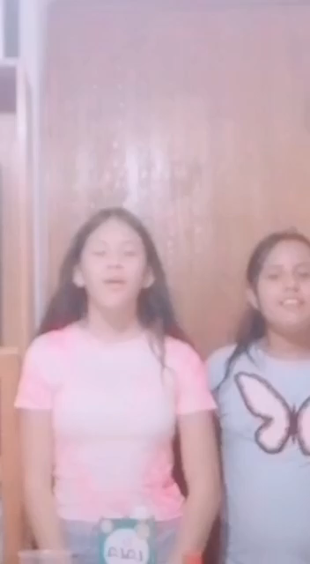

Slide 15
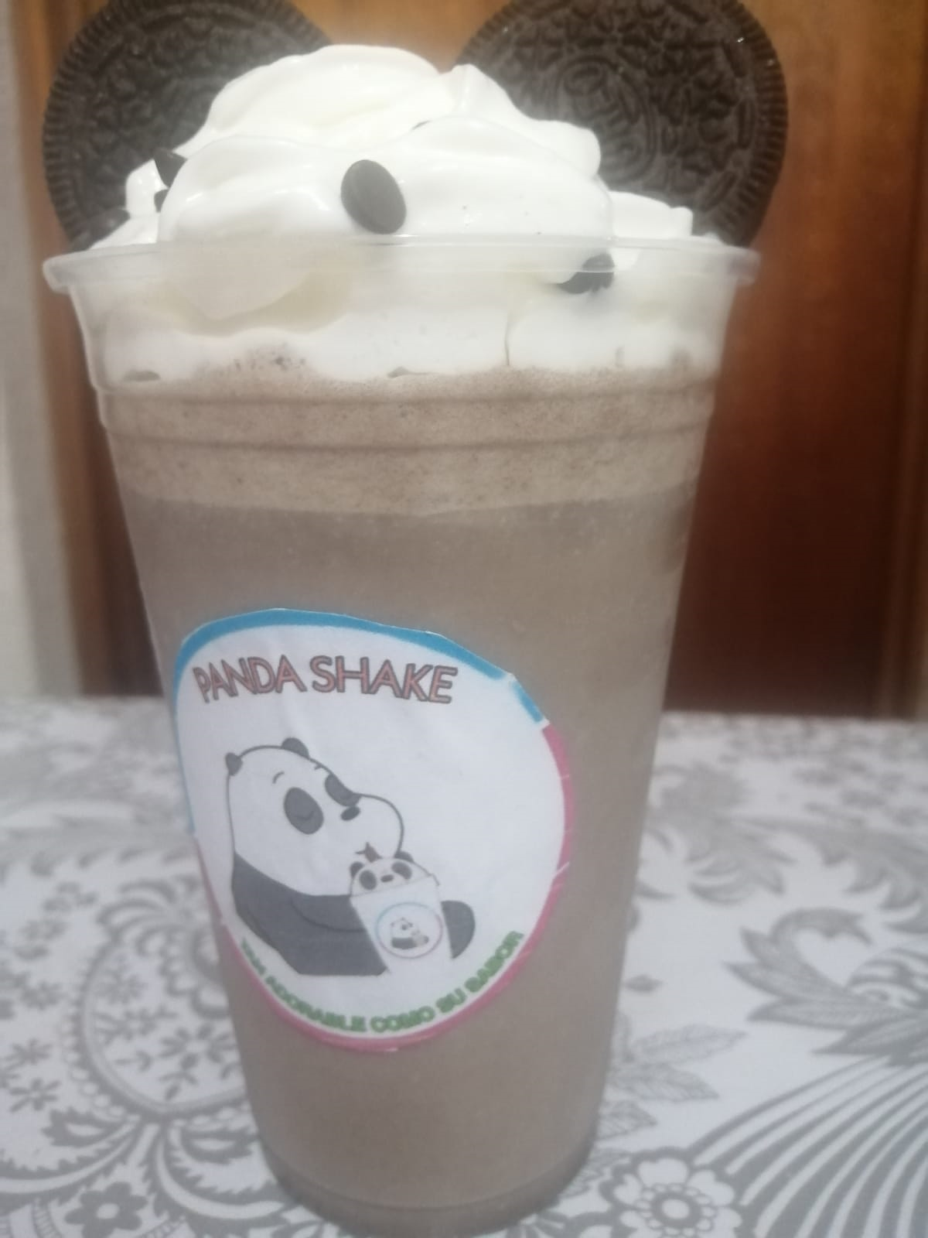
Productos

Slide 16
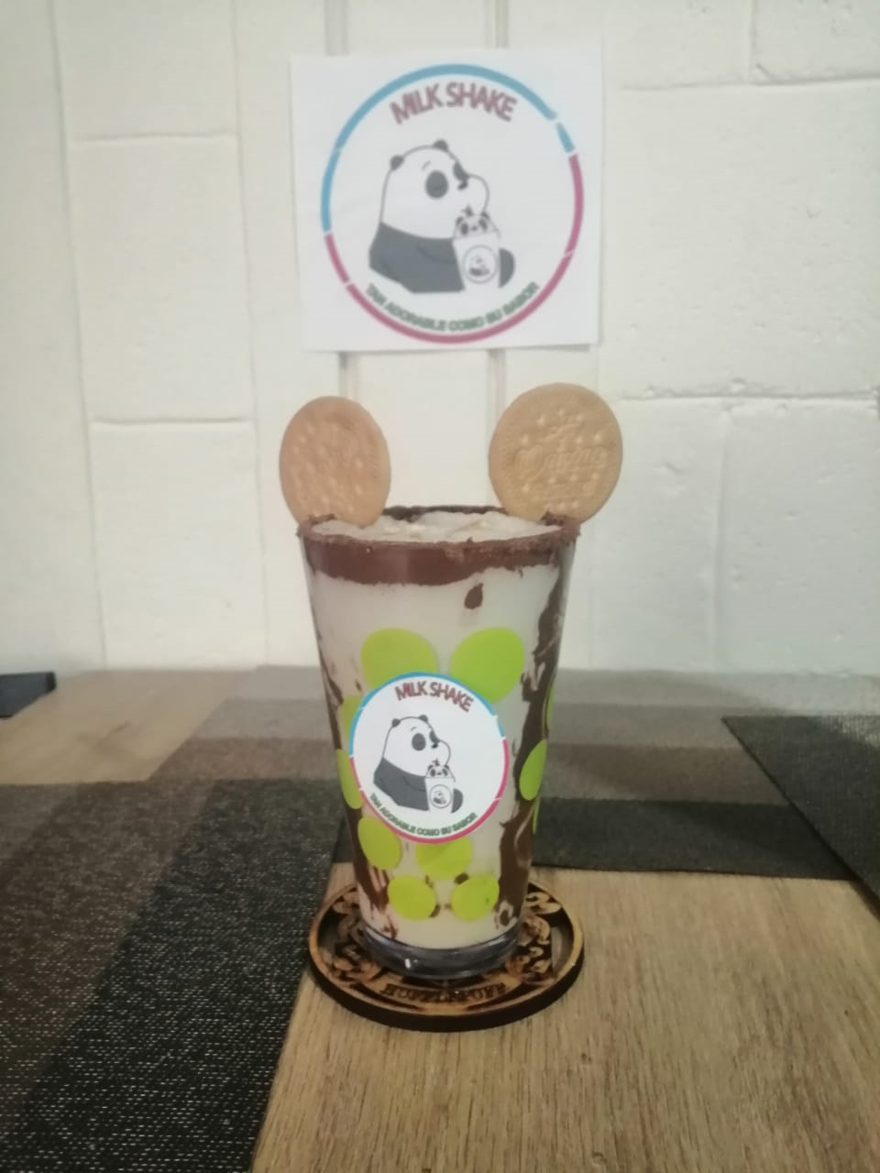
Productos

Slide 17
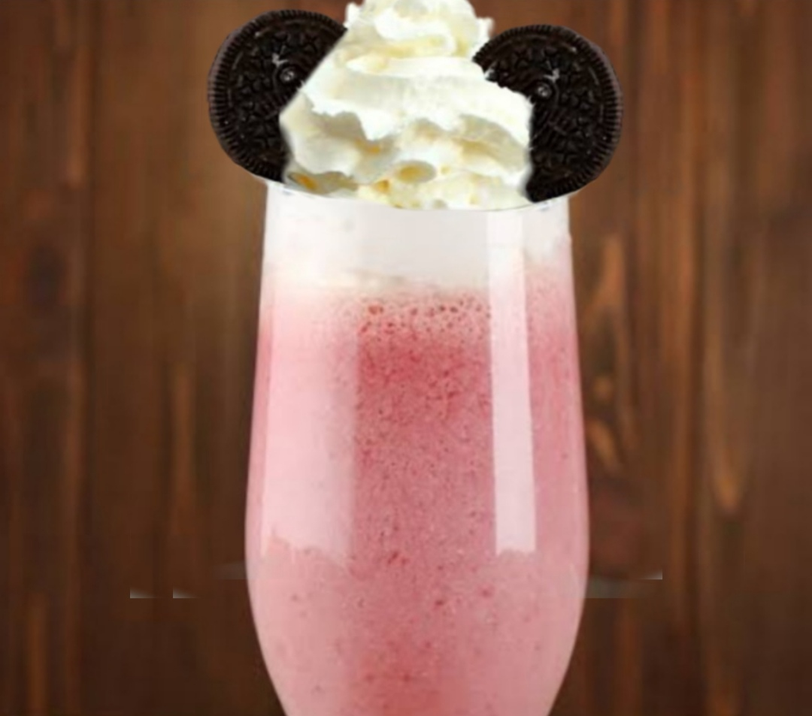
Productos

Slide 18

Datos de contacto
Teléfono: 5515450152
Correo: ximenna.lopez.xl@gmail.com
Página web:

